Slide 1
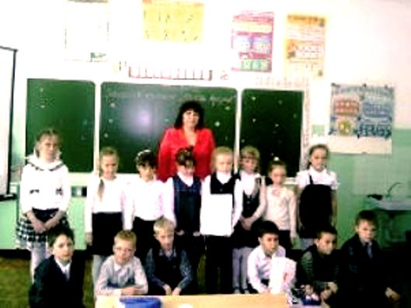
«Специфика организации образовательно-воспитательного процесса в образовательном учреждении в условиях введения стандартов нового поколения".

Slide 2
Федеральный государственный образовательный
стандарт – принципиально новый для отечественной школы документ, который нормирует все важнейшие стороны работы школы, определяет уклад школьной жизни.

Slide 3
Каковы ключевые особенности ФГОС?
Специфика требований к структуре состоит в том, что
определены разделы основной образовательной программы (содержательно и количественно)
задается интеграция учебной и внеурочной деятельности.

Slide 4
Базисный учебный план в рамках ФГОС
Учебный план образовательного учреждения как раздел основной образовательной программы школы разрабатывается на основе базисного учебного плана, входящего в структуру примерной основной
образовательной программы

Slide 5
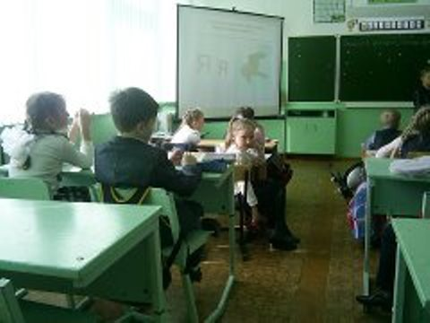
Федеральный государственный образовательный стандарт включает в себя государственные требования к материально- техническим и иным условиям реализации
образовательной
программы.

Slide 6
-Учебный план ОУ; -дополнительные образовательные программы ОУ; -образовательные программы учреждений ДО; - организация деятельности ГПД; - классное руководство; - деятельность иных пед работников ОУ; - инновационная деятельность
Механизмы, обеспечивающие реализацию
воспитательной составляющей ФГОС:

Slide 7
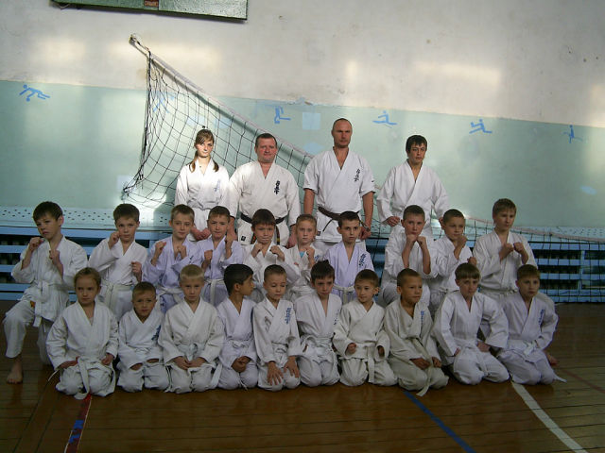
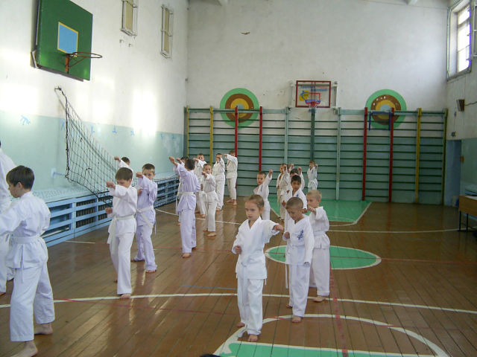
Внеурочная деятельность
Дополнительное образование

Slide 8
Форма организации в/у деятельности | Количество час. в неделю | Количество посещающих детей | Межведомственное взаимодействие (какие кружки посещают в других учреждениях., доп. занятия)
1 КЛАСС Классный воспитатель: Бабаш Ирина Ивановна
1. Проект «Живая Азбука» | 2 | 14
2. Проект «Книжки загадок для малышей» | 2 | 14
3. Проект «Наш класс» (в работе) | 1 | 14
4. Танцевальный | 2 | 8
5. Секция карате | 4,5 | 5
6. ИЗО-студия | 2 | 4
7. Танцевальный ансамбль «Грация» | 6 | 2 | ДК г. Артёма
8. Танцевальный коллектив «Бисер» | 2 | 1 | ДК пос. Артёмовский
9. ДК г. Артёма Английский язык | 2,40 | 2 | ДК г. Артёма ДК г. Артёма

Slide 9
2 КЛАСС Классный воспитатель: Мотина Виктория Леонидовна
Карате | 4,5 | 2
Рукопашный бой | 4 | 4 | г. Артем
Танцевальный в пгт Шкотово | 4 | 1 | ДК пгт Шкотово
ИЗО студия | 2 | 4 | в/ч пгт Шкотово
Танцевальный | 2 | 2 | в/ч пгт Шкотово
Танцевальный | 4 | 7
«Веселые нотки» | 2 | 10
День Знаний |  | 2
Турслет |  | 6
День самоуправления |  | 10
Осенний вернисаж (конкурс поделок) |  | 5

Slide 10
Прием в республику «Пламя» |  | 4
Вручение паспортов |  | 8
Конкурс «А, ну-ка, девочки» |  | 4
Конкурс «Веселые старты» |  | 4
Вечер встречи выпускников |  | 3
Концерт к 23 февраля в/ч 10604 |  | 7
Праздничный концерт к 8 марта |  | 5
Митинг к Дню Победы |  | 3
Экскурсия на фабрику «Мороженное» г. Владивосток |  | 14
Новый год |  | 25
Классный час «Мир без наркотиков» |  | 25

Slide 11
Благодарю
за
Внимание !

